Slide 1
Я – гражданин России

Slide 2
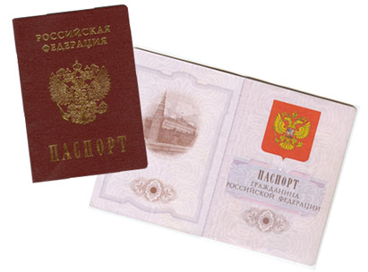
ПАСПОРТ

Slide 3
Отгадайте загадку
Здесь родился и живешь,
Уезжаешь – скучаешь.
Как зовут это место,
Ты знаешь?

Slide 4
Яна Гранкина «Что мы Родиной зовем?»
Что мы Родиной зовём? Дом, где мы с тобой живём, И берёзки, вдоль которых, Рядом с мамой мы идём. Что мы Родиной зовём? Поле с тонким колоском, Наши праздники и песни, Тёплый вечер за окном. Что мы Родиной зовём? Всё, что в сердце бережём, И под небом синим-синим Флаг России над Кремлём.

Slide 5
Россия

Slide 6
Столица нашей Родины – город Москва

Slide 7
Глава Российского государства - Президент

Slide 8
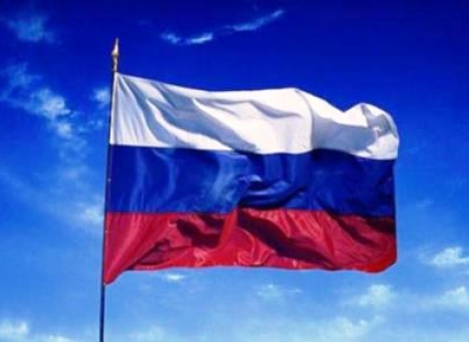
Флаг – символ государства
"Флаг России"
Белый цвет – березка,
Синий – неба цвет,
Красная полоска – солнечный рассвет!

Slide 9
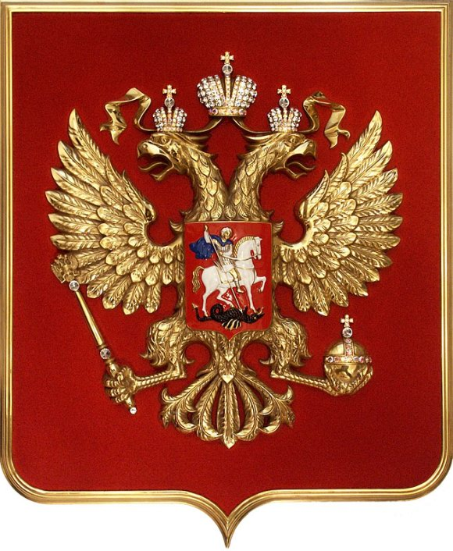
Герб России
"Герб России"
У России величавой
На гербе орел двуглавый,
Чтоб на запад, на восток
Он смотреть бы сразу мог
Сильный, мудрый он и гордый,
Он – России дух свободный.

Slide 10
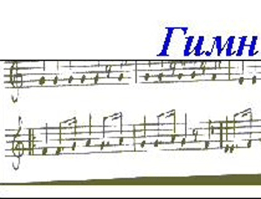
Гимн России

Slide 11
В России проживают русские, татары, чуваши и многие другие народы

